Slide 1
Microcontroladores
Laboratorio Dirigido N° 2

Slide 2
Actividades:
Conocer los métodos para generar retardos de tiempo.
Implementar subrutinas de retardos básicas.
Conocer la librería #include "retardos.inc".
Conocer el comportamiento del contador de programa (PC) del microcontrolador mediante un código en lenguaje ASM.
Conocer los registros y las instrucciones para el manejo de tablas en la memoria de programa.

Slide 3
Rutinas de Retardo

Slide 4

1) Rutinas de Retardo:
En muchas aplicaciones con microcontroladores, se requiere generar tiempos de espera muy específicos, llamados también tiempo de retardo o delays. Estos intervalos de tiempo pueden conseguirse mediante una subrutina de retardos, basada en un lazo simple para un conjunto de instrucciones que se repitan tantas veces sea necesario hasta conseguir el retardo deseado.
¿Y como hago un lazo simple para un conjunto de instrucciones que se repitan ?

Slide 5
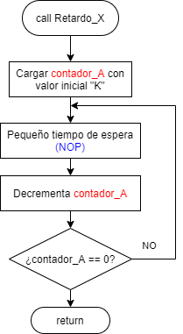
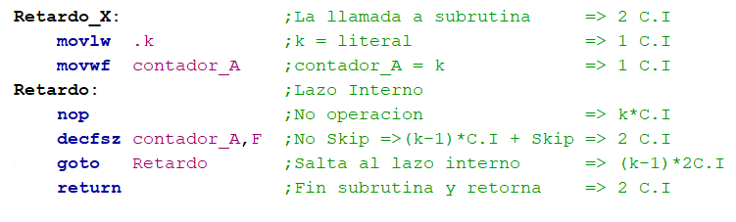
2) Rutinas de Retardo: Por lazo simple
¿Y como defino el tiempo?
Código en ensamblador del diagrama de flujo
Diagrama de flujo de una subrutina de retardo con un lazo simple.

Slide 6
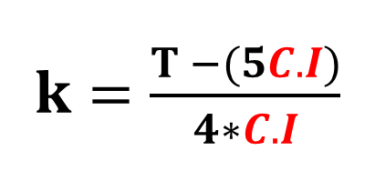
2) Rutinas de Retardo: Por lazo simple
T = 2C.I + 1C.I + 1C.I + k*C.I + (k-1)*C.I + 2C.I + (k-1)*2C.I + 2C.I
T = 5C.I + 4kC.I
T = (5 + 4k)C.I
$k=\frac{T −(5C.I)}{4∗C.I}$

Slide 7


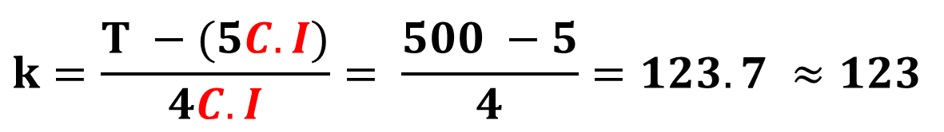

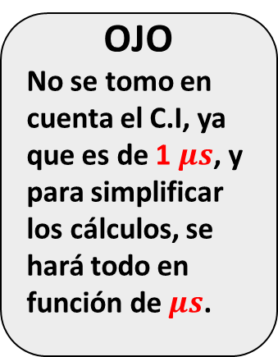
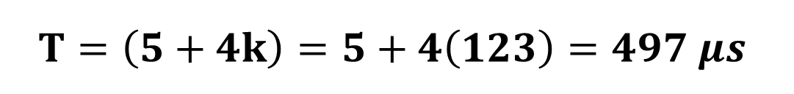
2) Rutinas de Retardo: Por lazo simple
Ejemplo:
Calcular el valor de la constante k, para obtener una subrutina de retardo de 500us, para un ciclo de instrucción (C.I) = 1us.
OJO
No se tomo en cuenta el C.I, ya que es de 1 $μs$, y para simplificar los cálculos, se hará todo en función de $μs$.
$$k=\frac{T −(5C.I)}{4C.I}= \frac{500 −5}{4}=123.7 ≈123$$
$$T=\left(5+4k\right)=5+4\left(123\right)=497 μs$$
Para T $≈$1ms => k = 249.
Para T $≈2$ms => k = 498.
Para T $≈3$ms => k = 748.
¿Qué hago ahora si deseo mas TIEMPO?

Slide 8
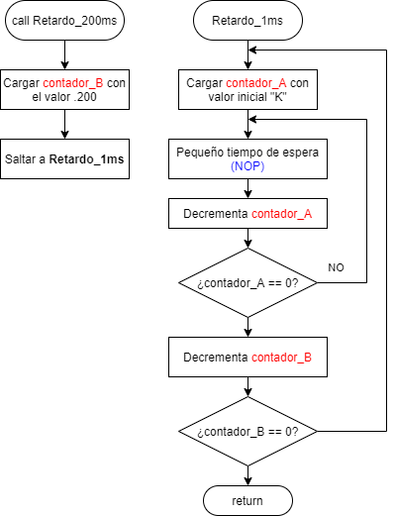
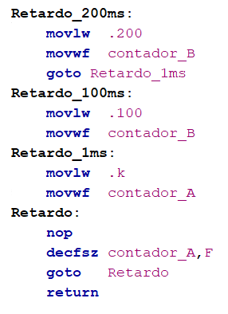
3) Rutinas de Retardo: Por lazos anidados
Diagrama de flujo de una subrutina de retardo con lazos anidados.
Código en ensamblador del diagrama de flujo

Slide 9
4) Rutinas de Retardo: Librería para Retardos
Los retardos son probablemente las subrutinas mas utilizadas dentro de los programas, es por ello importante disponer de una buena librería de subrutinas con muchos tiempos de temporización.
Esta librería cuenta con subrutinas de retardo de 4 us hasta 20 segundos.
Incluir esta libreria con el nombre #include "retardos.inc".

Slide 10
Ejemplo 1:
Ejemplo 1.1:
Conectar 8 LEDs al puerto D, realizar un código en lenguaje ensamblador para parpadear los LEDs cada 200ms, elaborar las rutinas de retardo por lazos anidados.
Ejemplo 1.2:
Realizar el ejemplo anterior pero usando la librería “retardos.inc”.

Slide 11
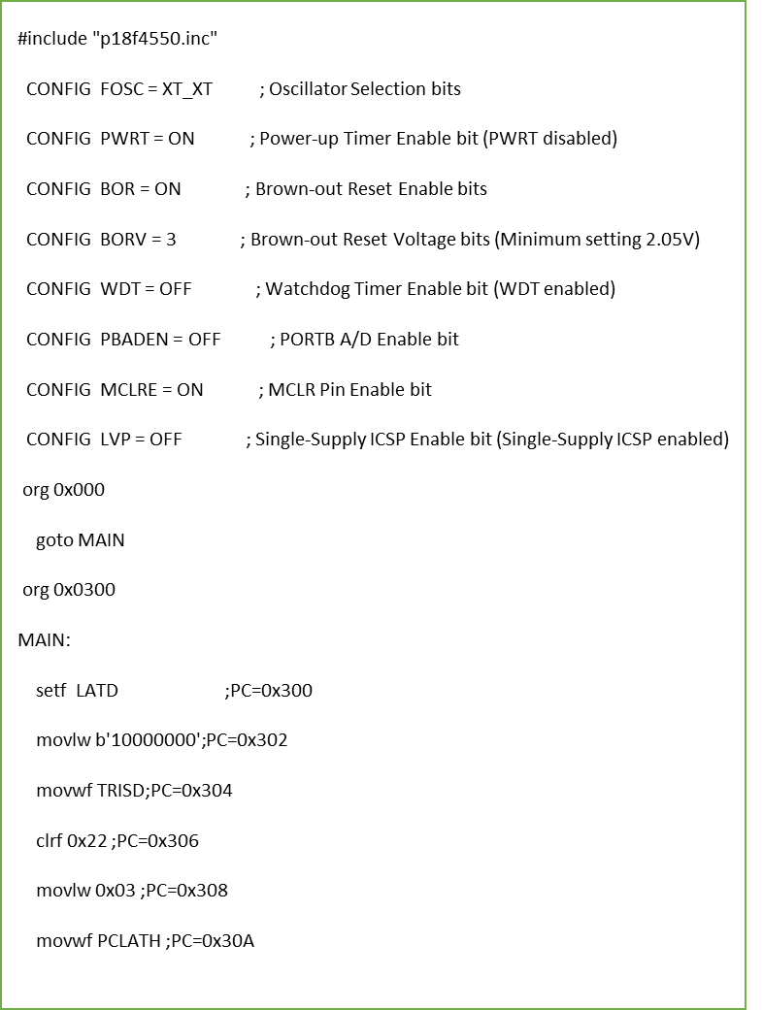
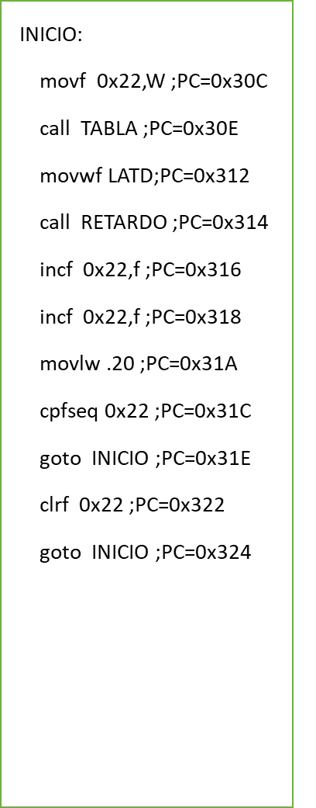
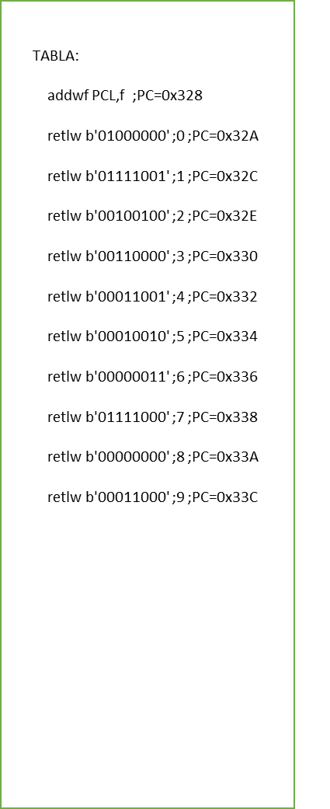
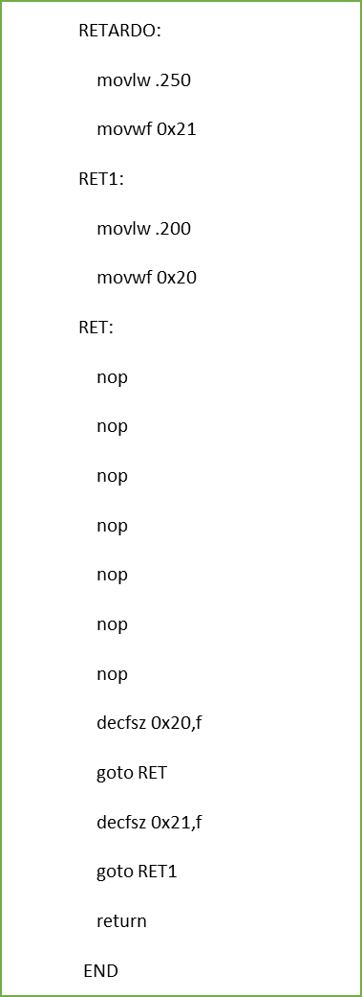
Ejemplo 2: Contador de Programa(PC)
Programa para interactuar con el CONTADOR DE PROGRAMA (PC)

Slide 12
Ejemplo 2: Actividad
Explicar las rutinas que contiene el programa anterior.

Slide 13
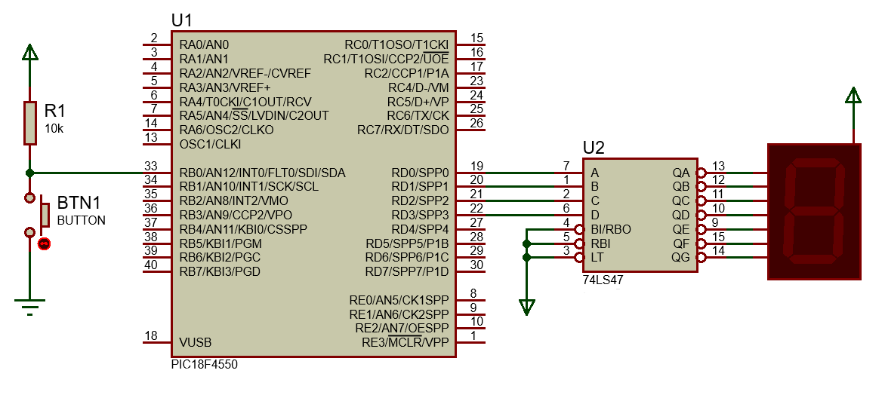
Ejemplo 3: Display 7 segmentos
Conectar un display de 7 segmentos tipo ánodo común por medio de un convertidor BCD a 7segmentos (74LS47) a los 4 bits LSB del puerto D, y un pulsador en el pin RB0 del puerto B, realizar un código en lenguaje ensamblador que permita incrementar un contador(0-9) por medio del pulsador y visualizar el valor del contador en el display de 7 segmentos.
Fig.2. Circuito propuesto para el ejemplo3

Slide 14
Ejemplo 3: Actividades
Dibujar el diagrama de Flujo.

Slide 15
Ejemplo 3: Actividades
¿Cuál es la función de la instrucción cpfslt 0x10?
¿Qué cambio se haría para que el contador vaya de 0 a 5?
¿Qué cambios haría para que el contador vaya de 2 a 8?

Slide 16
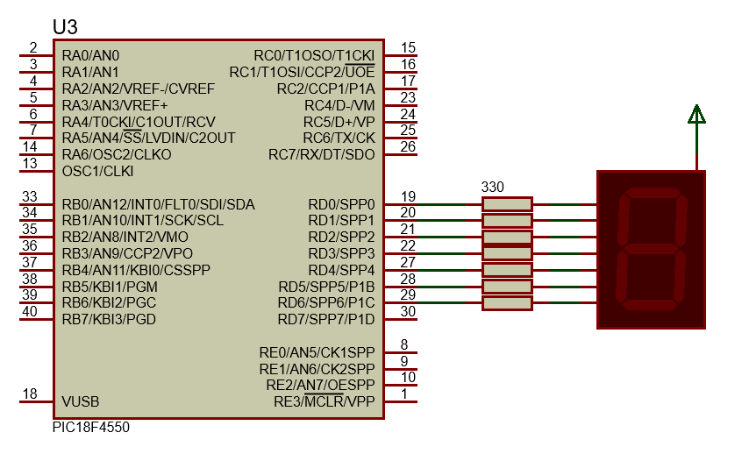
Ejemplo 4: Tabla de datos
Conectar un display de 7 segmentos tipo ánodo común al puerto D y realizar un código en lenguaje ensamblador que incremente una cuenta cada 500ms y envié la cuenta por el puerto D en formato 7 segmentos. Esta permitido el uso de la librería #include "retardos.inc".
Fig.2. Circuito propuesto para el ejemplo3

Slide 17
Ejemplo 4: Actividades
Dibujar el diagrama de Flujo.

Slide 18
GRACIAS

